Slide 1

基于Spring框架的AOP简单分享

Slide 2
1
AOP的概念(包括代理模式的源码)
什么是AOP, 代理模式相关的知识
目录
2
其他的一些概念(以了解为主)
通知,Aspectj,AOP的术语等
3
AOP的源码
代理的选择,源码

Slide 3
01
AOP的概念
1-1 什么是AOP
1-2 代理模式
1-3 静态代理
1-4 动态代理(JDK代理)
1-5 Cglib代理

Slide 4
1.1 什么是AOP
AOP 为 Aspect Oriented Programming 的缩写，意为：面向切面编程，通过预编译方式和运行期动态代理实现程序功能的统一维护的技术。
简单的说AOP可以实现在复数个方法执行的前后完成一项相同的业务逻辑.可以减少重复代码来提高开发效率。
关于面向切面编程,预编译,运行期和动态代理的简介在下一页

Slide 5
1.1 什么是AOP
面向切面
预编译
预编译的意思是把所有的代码都先编译一遍，然后当程序运行到模块A，如果需要用B模块，就可以直接调用，
面向切面的本质是定义一个切面类并将切面类的功能织入到目标类中；
运行期
动态代理
运行期是指java代码的运行过程,编译期是指编译器将源代码翻译为机器能识别的代码，即java代码编译成jvm认识的字节码文件.
动态代理及与其相关的静态代理和Cglib代理将在下一页进行介绍
Notes:
预编译
所以也称JAVA为静态语言，动态语言如JavaScript，特性就是当程序运行到C的时候需要调用D模块，这个时候才会编译D模块。
运行期
编译期是指编译器将源代码翻译为机器能识别的代码，java为编译为jvm认识的字节码文件。
动态代理
动态代理是AOP功能实现的重要原理所以将会详细介绍

Slide 6
1.2 代理模式
代理模式的主要作用是在不改变源码的情况下，实现对目标对象的功能扩展。
主要目的就是降低耦合
耦合是什么:
如果两个物体存在相互作用,相互影响的关系,就称为耦合关系

Slide 7
1.2 代理模式
代理模式使用代理对象完成用户请求，屏蔽用户对真实对象的访问。现实世界的代理人被授权执行当事人的一些事宜，无需当事人出面，从第三方的角度看，似乎当事人并不存在，因为他只和代理人通信。而事实上代理人是要有当事人的授权，并且在核心问题上还需要请示当事人。
Notes:
一开始的原厂直销就相当于以前用户提出需求,web工程直接就运行相应的代码.没有经过相应的代理.这就导致如果在多个不同的需求中有着相同的公共模块,我们只能在相应的代码都写入.这会导致程序有过多的重复代码,开发人员也无法专注于核心的业务.
但如果有了一个代理,将所有相同的公共模块分离出来,在运行时再写入.

Slide 8
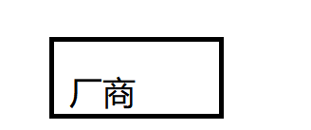
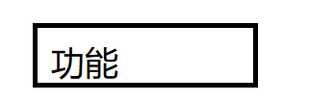
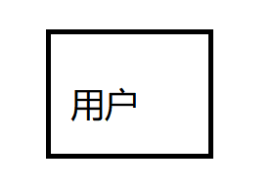
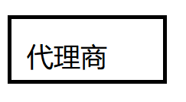
1.2 代理模式
应用实例： 1、Windows 里面的快捷方式。 2、代购:用户和商家接触到的都只是代购的人员 3、买火车票不一定在火车站买，也可以去代售点。
优点： 1、职责清晰。 2、高扩展性。 3、智能化。
缺点： 1、由于在客户端和真实主题之间增加了代理对象，因此有些类型的代理模式可能会造成请求的处理速度变慢。 2、实现代理模式需要额外的工作，有些代理模式的实现非常复杂。

Slide 9
1.2 代理模式
静态代理实际上就是在程序运行之前，提前写好被代理方法的代理类，编译后运行.静态代理需要针对的被代理的方法提前写好代理类，如果被代理的方法非常多则需要编写很多代码,这时候就需要动态代理
静态代理
动态代理
(JDK代理)
(基于接口 的动态代理
动态代理主要是通过反射机制，在运行时动态生成所需代理的类.但这同样存在局限性，因此，为了解决这个问题，出现了第三种代理方式：cglib代理
代理模式
Cglib代理
(基于子类的动态代理)
CGLib采用了非常脆弱的字节码技术,其原理是通过字节码技术为一个类创建子类，并在子类中采用方法拦截的技术拦截所有父类方法的调用，顺势织入横切逻辑
简单的举个数学例子: (x+y+z)×m=数据,这是静态代理
f(x)×m=数据 ,f(x)里获取了所有要×的元素这是动态代理
F(x)里面获取元素的方式不同又分为JDK代理和Cglib代理
这里只是进行大概的介绍,后面将会详细的介绍三个代理的过程
Notes:
重点介绍动态代理和Cglib代理

Slide 10
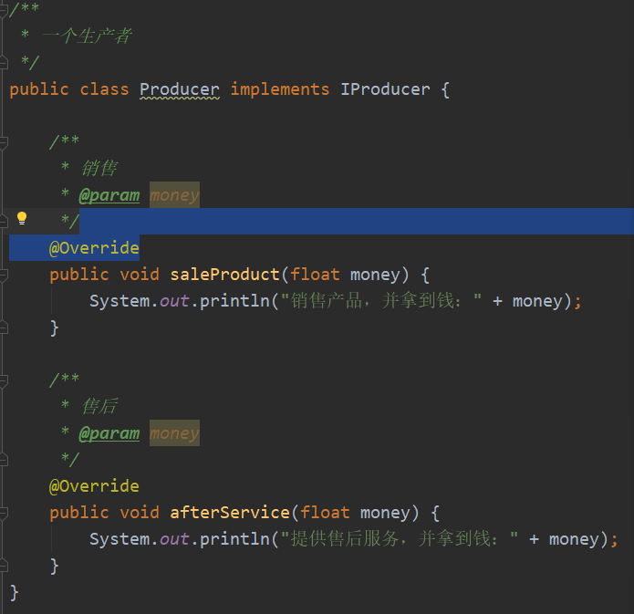
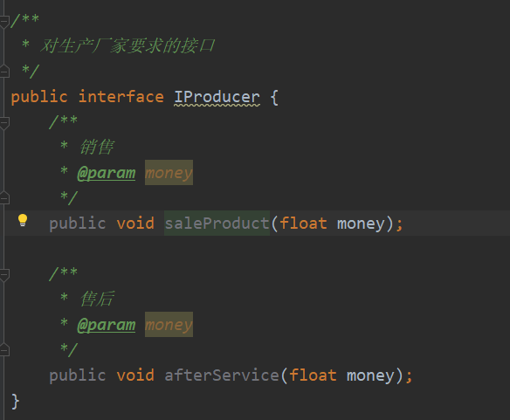
1.3 静态代理

Slide 11
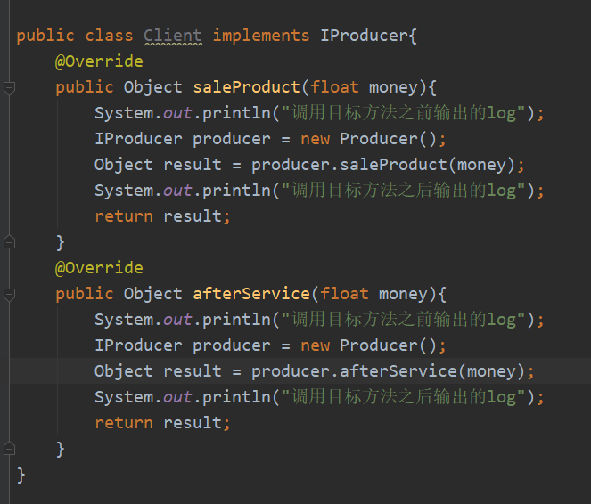
1.3 静态代理
其实这里做的事情无非就是，创建一个代理类Client，继承了IProducer接口并实现了其中的方法。只不过这种实现包含了目标对象的方法，正是这种特征使得看起来像是“扩展”了目标对象的方法。假使代理对象中只是简单地对方法做了另一种实现而没有包含目标对象的方法，也就不能算作代理模式了。所以这里的包含是关键。

Slide 12
.3 静态代理
总结
这种实现方式很直观也很简单，但其缺点是代理对象必须提前写出，如果接口层发生了变化，代理对象的代码也要进行维护。如果能在运行时动态地写出代理对象，不但减少了一大批代理类的代码，也少了不断维护的烦恼，不过运行时的效率必定受到影响。这种方式就是接下来的动态代理。

Slide 13
1.4 JDK代理
概要
JDK代理是基于接口的动态代理,由JDK官方提供
使用Proxy类中的newProxyInstance方法来创建代理对象：
要求被代理类最少实现的一个接口，如果没有则不能使用

Slide 14
1.4 JDK代理

Slide 15
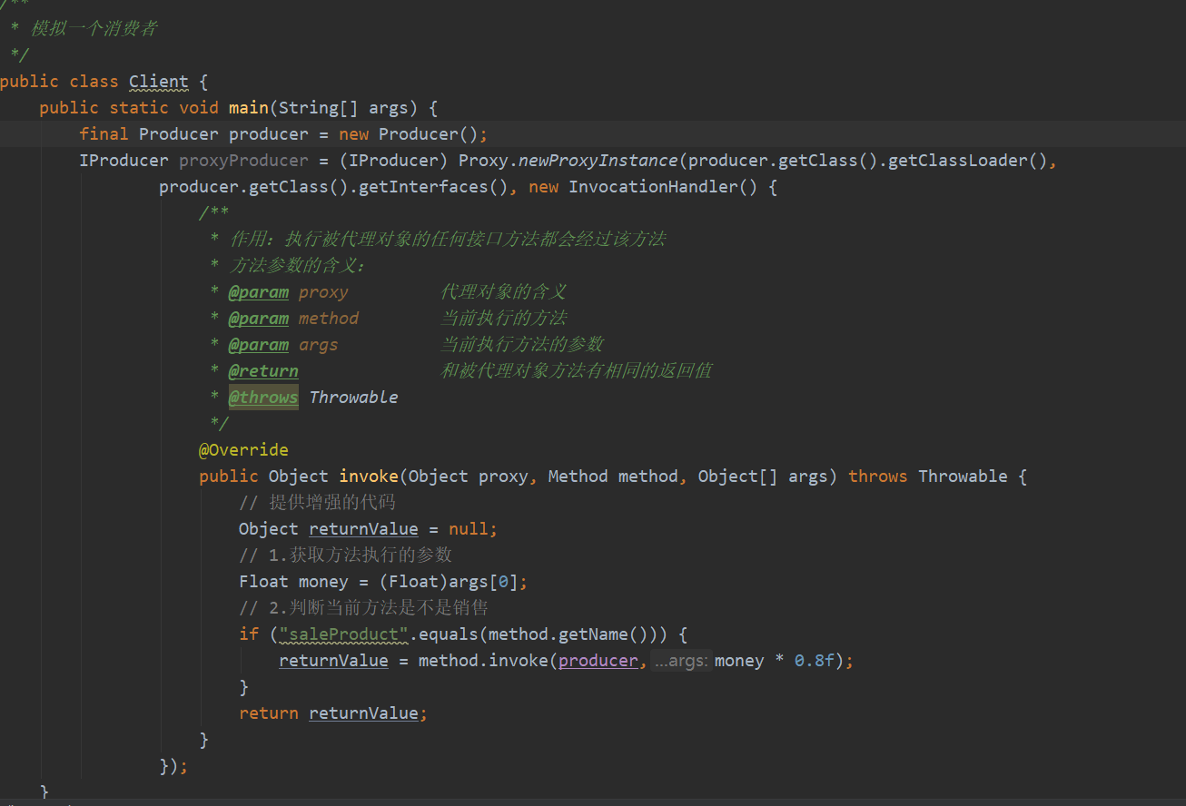
1.4 动态代理
newProxyInstance方法的参数：
ClassLoader：用于加载代理对象字节码，和被代理对象使用相同的类加载器，固定写法
类别[]：用于让代理对象和被代理对象具有相同的方法，固定写法
InvocationHandler：用于提供增强的代码
它一般是写一个该接口的实现类，通常是匿名内部类，但不是必须的。此接口的实现类都是谁用谁写。

Slide 16
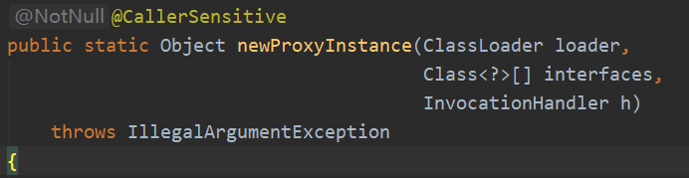
1.4 newProxyInstance
InvocationHandler 接口 源码
Proxy源码 Proxy:代理 Serializable:序列化
Proxy.newProxyInstance 源码
IllegalArgumentException:该异常表明向方法传递了一个不合法或不正确的参数
Notes:
@CallerSensitive
这个注解是为了堵住漏洞用的。曾经有黑客通过构造双重反射来提升权限，原理是当时反射只检查固定深度的调用者的类，看它有没有特权，例如固定看两层的调用者（getCallerClass(2)）。如果我的类本来没足够权限群访问某些信息，那我就可以通过双重反射去达到目的：反射相关的类是有很高权限的，而在 我->反射1->反射2 这样的调用链上，反射2检查权限时看到的是反射1的类，这就被欺骗了，导致安全漏洞。使用CallerSensitive后，getCallerClass不再用固定深度去寻找actual caller（“我”），而是把所有跟反射相关的接口方法都标注上CallerSensitive，搜索时凡看到该注解都直接跳过，这样就有效解决了前面举例的问题

Slide 17
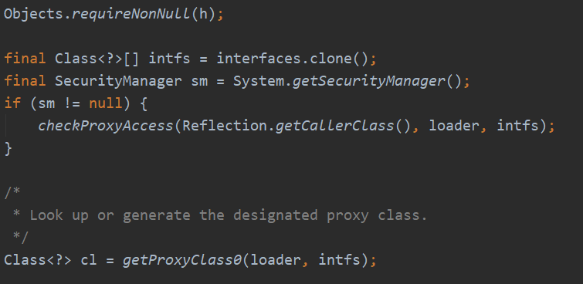
null检查，h为null就抛出
NullPointerException异常
将接口类对象数组克隆一份。
执行权限检查。来保障程序安全的。负责找出不安全的和敏感的指令并加以制止，并报告用户。
查找或生成一个特殊的代理类对象
(重点 获取代理对象)

Slide 18
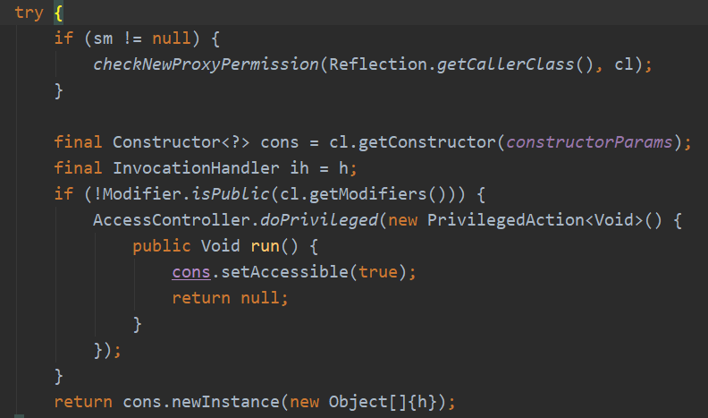
是static final 修饰的，源码： private static final Class<?>[] constructorParams ={ InvocationHandler.class };
从代理类对象中查找参数为InvocationHandler的构造器
检测构造器是否是public修饰的,如果不是则强转为可以访问的
通过反射,将h作为参数,实例化代理类
( 重点 利用反射实例化对象)
Notes:
newProxyInstance是Proxy的静态方法，代码并不难理解除去权限的代码外，就剩下两步：
1，获取代理类对象（21行）
2，利用反射技术实例化代理类，并返回实例化对象（44行）

Slide 19
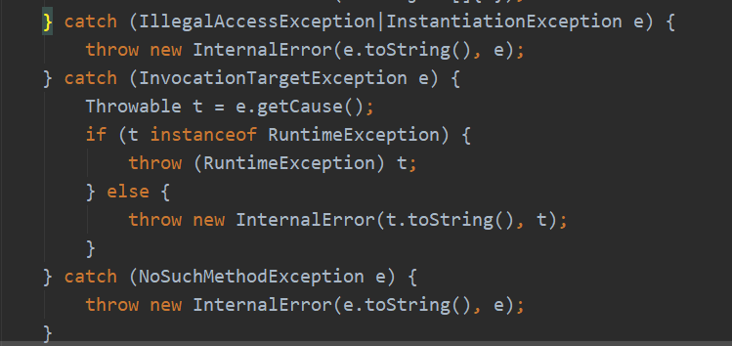
一些异常的捕获和处理
安全权限异常和实例化异常
抛出错误信息
反射异常 用e.getCause( );获取异常信息后判断是否为运行时异常如果是抛出后会由虚拟机处理
没有这个方法
Notes:
Exception ：受检查的异常，这种异常是强制我们catch或throw的异常。你遇到这种异常必须进行catch或throw，如果不处理，编译器会报错。比如：IOException。
RuntimeException：运行时异常，这种异常我们不需要处理，完全由虚拟机接管。比如我们常见的NullPointerException，我们在写程序时不会进行catch或throw。
例子:
ClassCastException(类转换异常)
IndexOutOfBoundsException(数组越界异常)
NullPointerException(空指针异常)
ArrayStoreException(数据存储异常，操作数组时类型不一致)
BufferOverflowException(还有IO操作的,缓冲溢出异常)

Slide 20
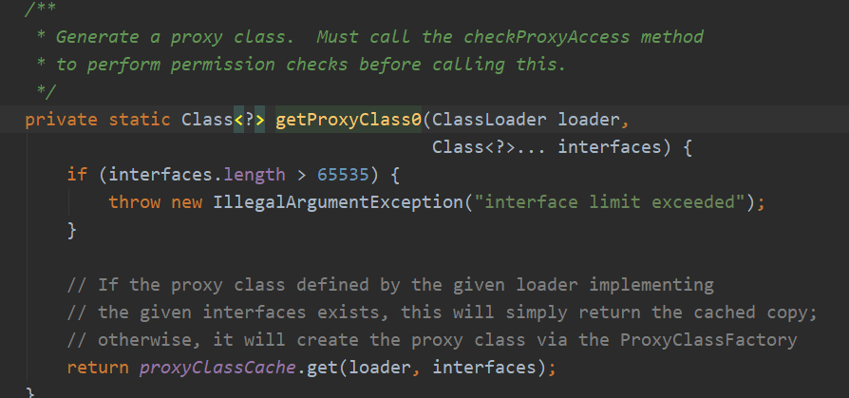
1.4 Proxy.getProxyClass0( )
接口对象不能大于65535个否则抛出异常
从代理类对象缓存中，根据类加载器和接口类对象数组查找代理类对象，
proxyClassCache是一个缓存,涉及到三个类,WeakCache,KeyFactory,ProxyClassFactory，
WeakCache(缓存类),KeyFactory(用来生产key),ProxyClassFactory(用来生产代理对象的)，
Notes:
Class文件是一组以8字节为基础单位的二进制流
各个数据项目严格按照顺序紧凑排列在class文件中
中间没有任何分隔符，这使得class文件中存储的内容几乎是全部程序运行的程序
Java虚拟机规范规定，Class文件格式采用类似C语言结构体的伪结构来存储数据，这种结构只有两种数据类型：无符号数和表
接口索引计数器(interfaces_count)，占2字节
参考第一句话：class文件是一组8字节为基础的二进制流，interface_count占2字节。也就是16.00000000,00000000 所以，证明
interface_count的数量最多是2^16次方 最大值=65535
这是在JVM的层面上决定了它的数量最多是65535
且在java源码中也可以看到
if (var2.size() > 65535) {
throw new IllegalArgumentException("interface limit exceeded: " + var2.size());
直接做了65535的长度的校验，所以，JDK的动态代理要求，目标类实现的接口数量不能超过6553

Slide 21
1.4 JDK代理
总结
这种实现方式很直观也很简单，但其缺点是代理对象必须提前写出，如果接口层发生了变化，代理对象的代码也要进行维护。如果能在运行时动态地写出代理对象，不但减少了一大批代理类的代码，也少了不断维护的烦恼，只不过运行时的效率会受到影响。这种方式就是接下来的Cglib代理。

Slide 22
1.5 Cglib代理
概要
Cglib代理是基于继承实现,所以要求被代理类不能是最终类
由第三方Cglib库提供.
基于asm框架对class字节码编译改动达到动态代理的目的
简单的说是通过继承代理类来实现
使用Enhancer类中的create方法来创建代理对象：

Slide 23
1.5 Cglib代理

Slide 24
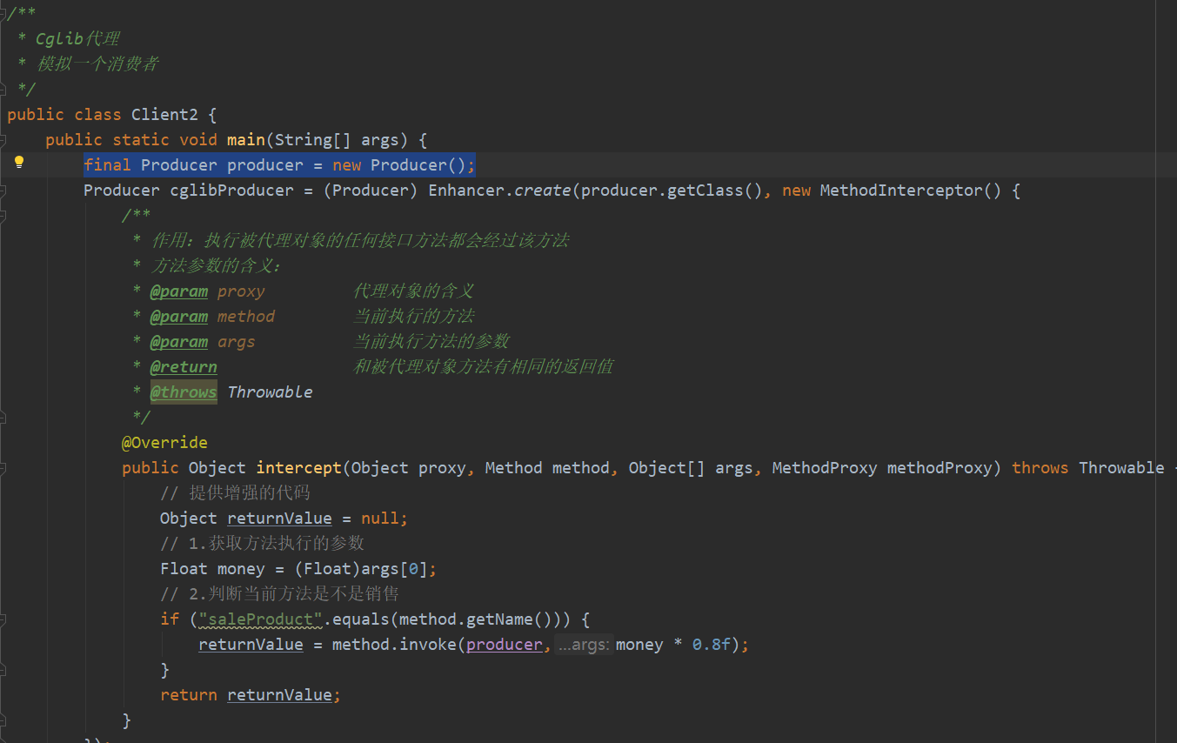
1.5 Cglib代理
如何创建代理对象：
使用Enhancer类中的create方法
创建代理对象的要求：
被代理类不能是最终类
创建方法的参数：
类别：它是用于被指定代理对象的字节码
callback：用于提供增强的代码
我们通常是写一个该接口的实现类，通常是匿名内部类，但不是必须的。此接口的实现类都是谁用谁写的。的子实现类：MethodInterCeptor

Slide 25
1.5 Cglib代理
Cglib一共实现了六种callback(可以被认为是Cglib用于生产字节码的实现手段)
MethodInterceptor: 这是一个功能很强大的接口，它类似于AOP编程中的环绕通知.代理类的所有方法调用都会转而执行这个接口中的intercept方法而不是原方法。如果需要在intercept方法中执行原方法可以使用参数method进行反射调用或者使用参数methodproxy,(后者更加快)允许我们完全控制被拦截的方法,但因为其效率不高,所以Cglib提供了其他接口
InvocationHandler:它的使用方式和JDK中MethodInterceptor相似就是提供增强方法
LazyLoader: 它也提供了一个方法：Object loadObject() throws Exception;，loadObject()方法会在第一次被代理类的方法调用时触发，它返回一个代理类的对象，这个对象会被存储起来然后负责所有被代理类方法的调用，就像它的名字说的那样，一种lazy模式。如果被代理类或者代理类的对象的创建比较麻烦，而且不确定它是否会被使用，那么可以选择使用这种lazy模式来延迟生成代理。

Slide 26
FixedValue:
在这个Callback里面，看不到任何原方法的信息，也就没有调用原方法的逻辑，不管原方法是什么都只会调用loadObject()并返回一个结果。可以配合CllbackFilter可以强制使某个方法返回固定的值，并且带来的开销很小。需要注意的是，如果loadObject()方法的返回值并不能转换成原方法的返回值类型，那么会抛出类型转换异常。
Dispatcher: Dispatcher的loadObject()方法在每次发生对原方法的调用时都会被调用并返回一个代理对象来调用原方法。
NoOp:
就像它的名字一样，这个接口只是简单地把方法调用委托给了被代理类的原方法，不做任何其它的操作
1.5 Cglib代理

Slide 27

.5 Cglib和jdk代理
JDK代理是利用反射机制生成一个实现代理接口的匿名类，在调用具体方法前调用InvokeHandler来处理。
而cglib动态代理是利用asm开源包，对代理对象类的class文件加载进来，通过修改其字节码生成子类来处理。
如果目标对象实现了接口，默认情况下会采用JDK的动态代理实现AOP
如果目标对象实现了接口，可以强制使用CGLIB实现AOP
如果目标对象没有实现了接口，必须采用CGLIB库，spring会自动在JDK动态代理和CGLIB之间转换
JDK动态代理和CGLIB字节码生成的区别？
JDK动态代理只能对实现了接口的类生成代理，而不能针对类
CGLIB是针对类实现代理，主要是对指定的类生成一个子类，覆盖其中的方法

Slide 28
02
AOP的概念
2-1 通知
2-2 AOP的一些术语
2-3 aspectj

Slide 29
2.1 通知
前置通知:在切入点之前执行的通知.
<aop:before method="beginTransaction" pointcut-ref="perform"/>
返回后通知:在切入点正常完成后执行通知
<aop:after-returning method="commit" pointcut-ref="perform" returning="var"/>
异常通知:方法抛出异常后通知
<aop:after method="finallyMethod" pointcut-ref="perform"/>
后通知:切入点退出后执行的通知(无论是否有异常)
<aop:after-throwing method="throwingMethod" pointcut-ref="perform"/>
环绕通知:包含所有通知
<aop:around method="aroundMethod" pointcut-ref="perform"/>

Slide 30
2.2 AOP术语
Advice（通知/增强）：所谓的通知是指拦截到Joinpoint之后所要做的事情就是通知。通知的类型：指示通知，后置通知，异常通知，最终通知，环绕通知。
Joinpoint（连接点）：所谓的连接点是指那些被拦截到的点。在Spring中，这些点指的是方法，因为Spring只支持方法类型的连接点。
Pointcut（切入点）：所谓切入点是指我们要对某种Joinpoint进行拦截的定义。
织入：是指把增强应用到目标对象来创建新的代理对象的过程。
Proxy（代理）：一个类被AOP织入增强后，就产生一个结果代理类。
Aspect（切面）：是切入点和通知的结合。

Slide 31
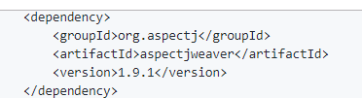
2.3Aspectj
r
@Aspectj的了解(注解配置通知)
Aspectj一个易用的、功能强大的aop编程语言。
Spring Aop采用的动态织入，而Aspectj是静态织入。静态织入：指在编译时期就织入，即：编译出来的class文件，字节码就已经被织入了.动态织入是运行时才被织入
用@Aspectj注解减少在xml中的配置
第一步:运用@Aspectj需要在依赖中加入aspectjweaver.jar包
第二步:在xml中注册bean
第三步:到相应的通知类上加上@Aspectj注解

Slide 32
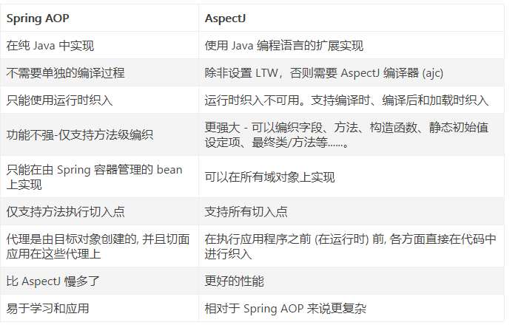
2.3Aspectj
r
@Aspectj的了解(注解配置通知)

Slide 33
03
AOP的概念
2-1 AOP配置
2-2 AOP的源码

Slide 34
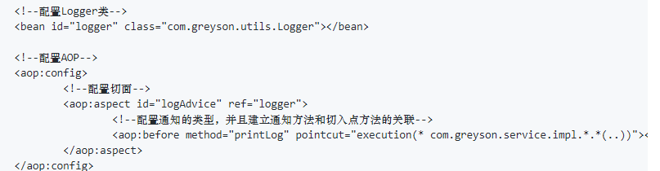
3.1AOP配置
xml配置
r
Logger是配置了一个日志
注解配置
就是前面的aspectj的内容

Slide 35
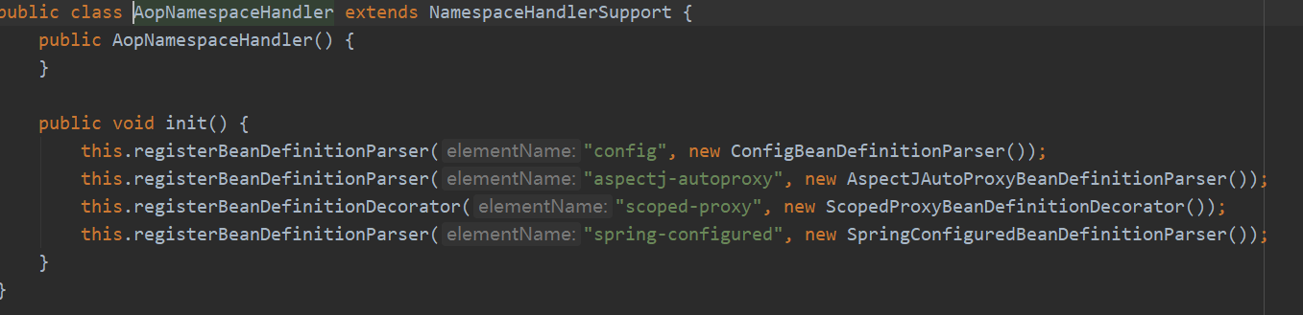
3.2AOP源码
r
搜索AopNamespaceHandler就可以找到
第一步在容器里注册自动代理模式创建器
第二步:注册代理类
第三步装饰<aop:scoped-proxy>
第四步:在spring中注册
Notes:
<aop:scoped-proxy>是AOP命名空间的三大标签之一，它的作用是对生命周期短的bean提供装饰，使其能被生命周期长的bean正确调用，

Slide 36
注册自动代理模式创建器(parse)
r
1.注册自动代理模式创建器，其作用于<aop:config>
通过AopNamespaceUtils工具类完成自动代理注册工作，
将beanDefinition注册到bean工厂中
如果指定proxy-target-class=true，则使用CGLIB代理，否则使用JDK代理
注册到spring的bean工厂中，再次校验是否已注册

Slide 37
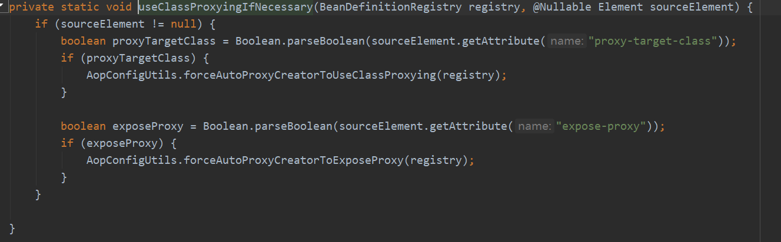
注册自动代理模式创建器(parse)
r
true。表示针对目标对象为接口类，则采取JDK代理；对于其他的类，则采取CGLIB代理 false。表示进行JDK代理
判断当前代理是否为可暴露状态，值是"ture"，则为可访问。

Slide 38
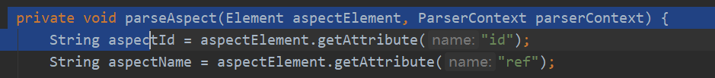

解析切面(parseAspect)
r
解析<aop:aspect>下的declare-parents节点
解析其下的advice节点

Slide 39
解析切面(parseAspect)
解析是否有通知的节点
节点校验aop:aspect必须有ref属性，否则无法对切入点进行观察操作
解析advice节点并注册到bean工厂中
r
解析aop:point-cut节点并注册到bean工厂

Slide 40
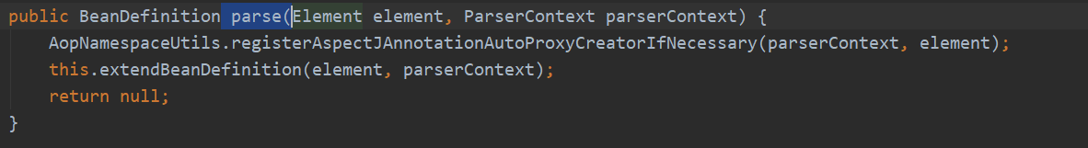
第二步注册代理类
r
注册registerAspectJAnnotationAutoProxyCreatorIfNecessary
注册AspectJAnnotationAutoProxyCreatorIfNecessary
根据这可以知道这个方法最主要是将AnnotationAwareAspectJAutoProxyCreator注册到Spring容器中

Slide 41
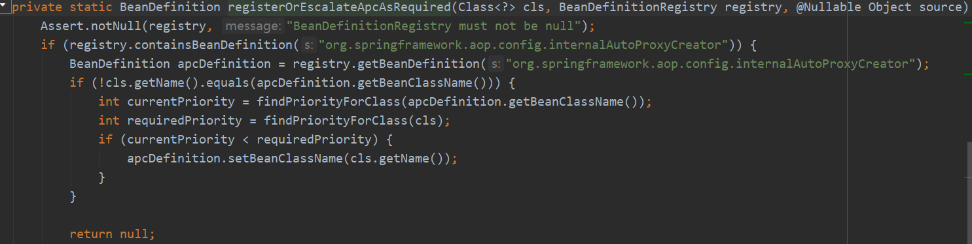
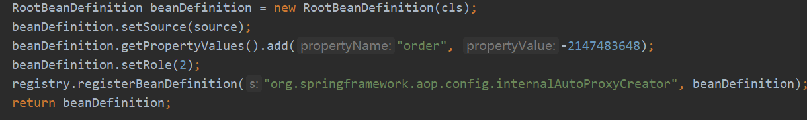
注册代理类
r
注册registerAspectJAnnotationAutoProxyCreatorIfNecessary
注册类的相关代码
成一个RootBeanDefinition，然后交给spring容器管理

Slide 42
r
意思就是如果该类有advice则创建proxy
1.通过方法名也能简单猜测到，这个方法就是把bean包装为proxy的主要方法
2.返回该proxy代替原来的bean
1）通过AspectJAutoProxyBeanDefinitionParser类将AnnotationAwareAspectJAutoProxyCreator注册到Spring容器中
2）AnnotationAwareAspectJAutoProxyCreator类的wrapIfNecessary方法将所有有advice的bean重新包装成proxy
Notes:
AnnotationAwareAspectJAutoProxyCreator向上翻到AnnotationAwareAspectJAutoProxyCreator

Slide 43
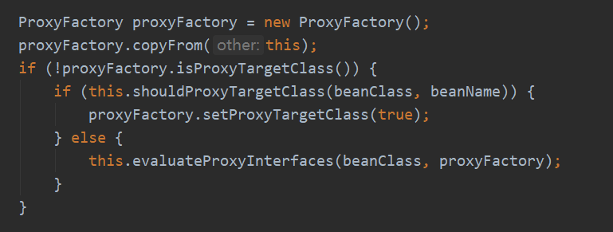
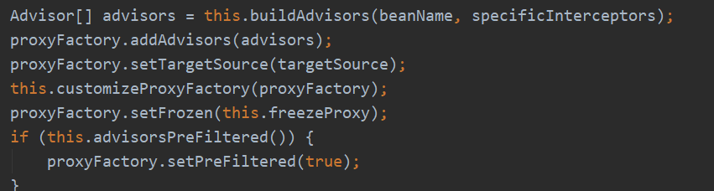
createProxy()
r
创建proxyFactory，proxy的生产主要就是在proxyFactory做的
将当前bean适合的advice，重新封装下，封装为Advisor类，然后添加到ProxyFactory中
调用getProxy获取bean对应的proxy

Slide 44
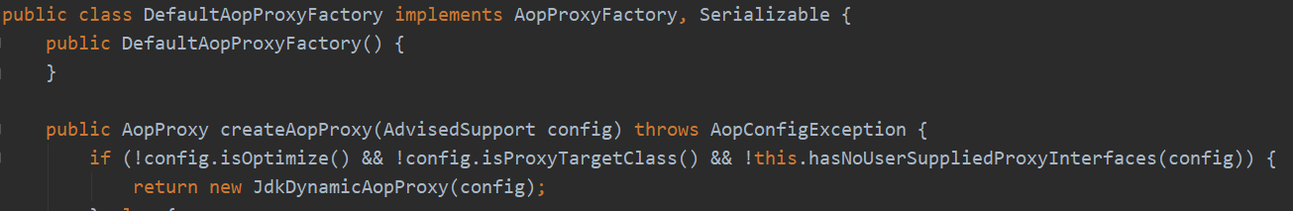
createProxy()
r
// 1.config.isOptimize()是否使用优化的代理策略，目前使用与CGLIB
// config.isProxyTargetClass() 是否目标类本身被代理而不是目标类的接口
// hasNoUserSuppliedProxyInterfaces()是否存在代理接口
如果目标类是接口或者是代理类，则直接使用JDK否则使用Cglib

Slide 45
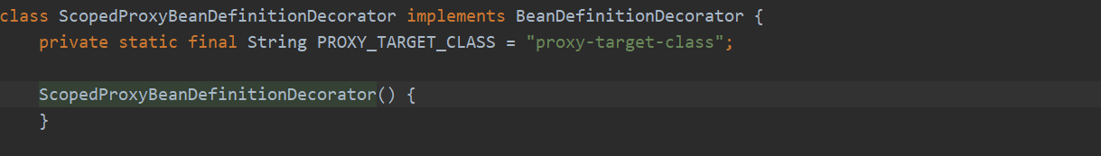
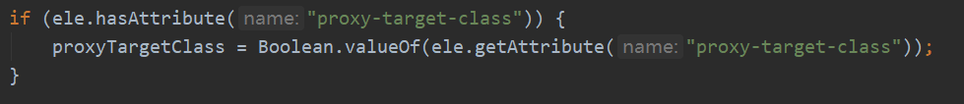
第三步注册代理类
r
AOP命名空间的<aop:scoped-proxy>标签装饰生命周期短的bean。
设置是用CGLIB还是JDK动态代理，true使用前者，false使用后者。默认为true，
调用作用域代理工具类ScopedProxyUtils创建作用域代理
注册被装饰的BeanDefinition，并返回代理BeanDefintion
Notes:
AOP命名空间的<aop:scoped-proxy>标签装饰生命周期短的bean。

Slide 46
第三步注册代理类
r
AOP命名空间的<aop:scoped-proxy>标签装饰生命周期短的bean。
设置是用CGLIB还是JDK动态代理，true使用前者，false使用后者。默认为true，
调用作用域代理工具类ScopedProxyUtils创建作用域代理
注册被装饰的BeanDefinition，并返回代理BeanDefintion
Notes:
AOP命名空间的<aop:scoped-proxy>标签装饰生命周期短的bean。

